Slide 1
1장. 소개

Slide 2
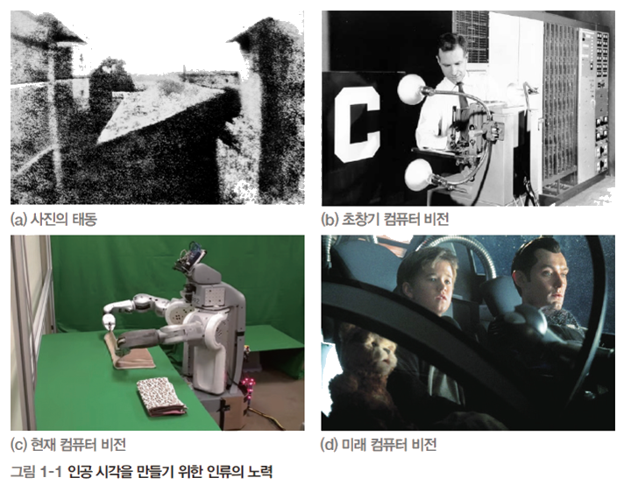
PREVIEW
오감 중에 시각은 가장 강력한 인지 기능
컴퓨터 비전은 컴퓨터를 이용하여 시각 기능을 갖는 기계 장치를 만드는 기술 분야

Slide 3
흥미로운 응용 사례를 통해 컴퓨터 비전을 공부하는 이유를 설명한다.
컴퓨터 비전이 왜 어려운지, 연구자들이 취하는 접근 방법, 문제 해결에 사용하는 주요 도구들을 살펴본다.
컴퓨터 비전 시스템을 설계하고 구현할 때 거치는 과정을 자세히 설명한다.
컴퓨터 비전과 인접한 학문인 영상 처리, 컴퓨터 그래픽스, 그리고 패턴 인식을 대비시켜 서로 어떻게 협력하고 어떻게 다른지 설명한다.
컴퓨터 비전을 공부하는 데 도움이 될 책, 학술지와 학술대회, 웹 포털을 소개한다.
왜 컴퓨터 비전인가?
컴퓨터 비전 문제는 어떻게 해결하나?
시스템 설계
인접 학문
학습을 위한 자원

Slide 4
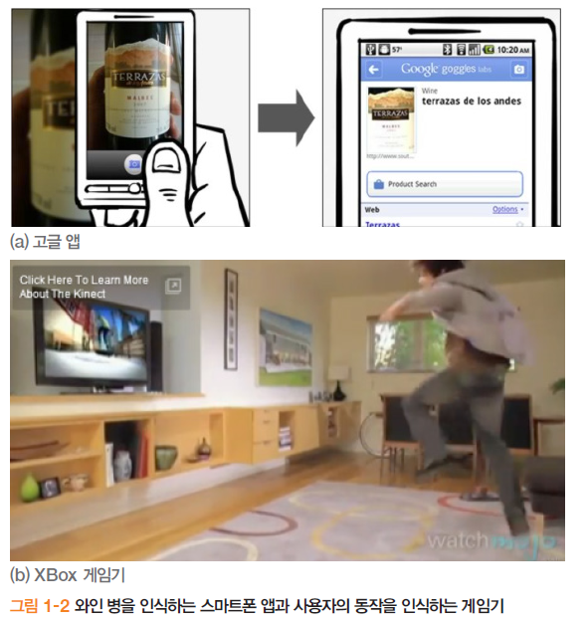
1.1 왜 컴퓨터 비전인가?
생활 속의 응용 예

Slide 5
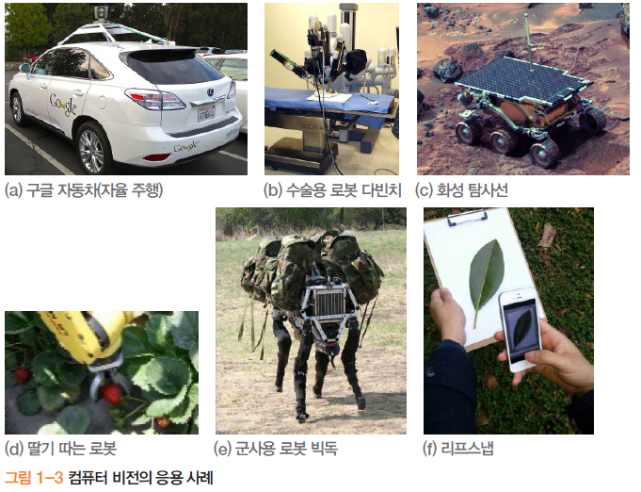
1.1 왜 컴퓨터 비전인가?
팽창하는 응용
오락, 교통, 보안, 산업, 계산 사진학, 의료, 과학, 농업, 군사, 모바일 등

Slide 6
1.2 컴퓨터 비전 문제는 어떻게 해결하나?
1.2.1 과학적 접근과 공학적 접근
1.2.2 계층적 처리
1.2.3 문제 해결 도구

Slide 7
1.2 컴퓨터 비전 문제는 어떻게 해결하나?
사람의 시각은 빠르고 매우 강건
컴퓨터로 사람 수준을 달성하는 목표는 현재 기술로 불가능
왜 어려운가?
실용적인 시스템은 어떻게 만드나?

Slide 8
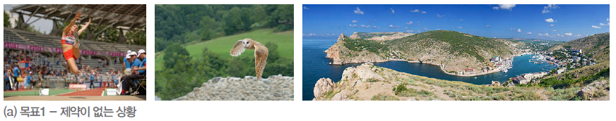
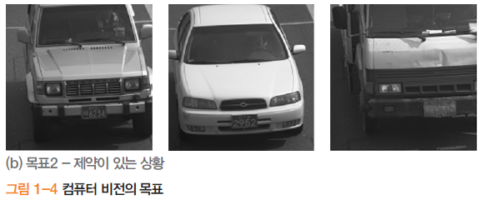
1.2.1 과학적 접근과 공학적 접근
목표 1 : 사람의 시각에 맞먹는 인공 시각을 만든다.
목표 2 : 한정된 범위에서 특정한 임무를 달성하는 인공 시각을 만든다.

Slide 9
1.2.1 과학적 접근과 공학적 접근
과학적 접근
목표 1을 달성하려는 노력
사람 시각의 원리를 밝혀낸 다음 컴퓨터로 모방
뇌 과학의 주요 관심사
지식 표현, 학습, 추론, 창작 같은 인공 지능이 필수
어려운 이유
역 문제
불량 문제
다양한 변형 발생 (기하학적 변환, 광도 변환)

Slide 10
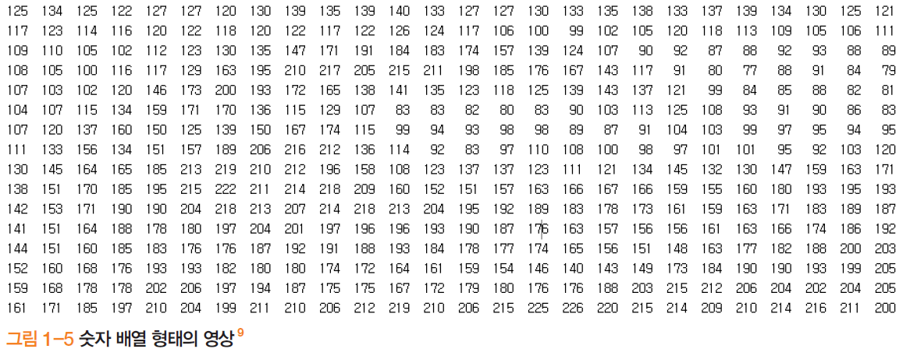
1.2.1 과학적 접근과 공학적 접근
공학적 접근
목표 2를 달성하려는 노력
특정 상황에서 특정 임무를 수행하는 실용 시스템 구축
성공적인 시스템
많은 응용 현장에서 쓰고 있음
컴퓨터 비전이 사람보다 뛰어난 경우 (예, 엔진 실린더 정밀 측정, 칩 검사 등)
실용적인 성능 달성의 어려움
여전히 역 문제, 불량 문제, 다양한 변환 발생
영상은 숫자 배열 형태

Slide 11
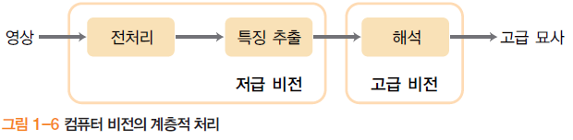
1.2.2 계층적 처리
전처리
주로 영상 처리
특징 추출
에지, 선분, 영역, 텍스처, 지역 특징 등을 검출하고 특징 벡터 추출
해석
응용에 따라 다양한 형태

Slide 12
1.2.3 문제 해결 도구
자료 구조와 알고리즘
배열, 트리, 그래프, 힙, 해싱, 탐색 트리 등
탐욕 방법, 동적 프로그래밍, 한정 분기 등
고속 처리가 주된 관심
수학
선형 대수, 미적분학, 확률과 통계 등
최적화 문제 풀이
기계 학습
기계 학습을 활용하는 사례 급증
신경망, SVM, 에이더부스트, 임의 숲 등

Slide 13
1.3 시스템 설계
1.3.1 문제 이해
1.3.2 데이터베이스 수집
1.3.3 알고리즘 설계와 구현
1.3.4 성능 평가

Slide 14
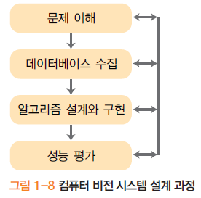
1.3 시스템 설계
순차 처리와 피드백

Slide 15
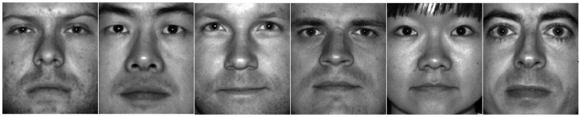


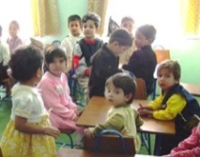
1.3.1 문제 이해
주어진 문제에 대한 직관적이고 철저한 이해 중요
합리적 제약 조건 수립 필요
예) 얼굴 인식기
크기의 일정한 정면 얼굴 vs. 자연 영상 속의 얼굴
전자는 제작 쉽지만 응용 분야 한정. 보안 장치에 활용 가능하지만 사진 분류 응용에 적용 불가능
vs.

Slide 16
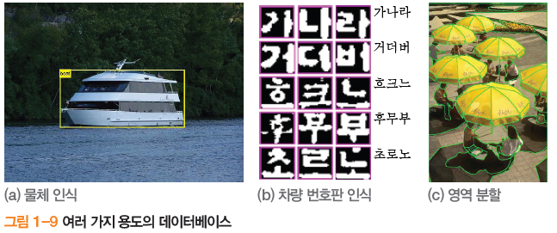
1.3.2 데이터베이스 수집
데이터베이스
질적으로 양적으로 우수해야 고성능 시스템 제작 가능
데이터베이스=학습 집합+테스트 집합
수집 방법
직접 수집 (많은 비용 부담해야 하지만 개발자에게 자산)
인터넷에서 다운로드 (고품질의 데이터베이스 풍부함. 부록 B 참조)

Slide 17
1.3.3 알고리즘 설계와 구현
알고리즘 선택의 중요성과 어려움
새로운 알고리즘 개발 또는 기존 알고리즘 중에서 주어진 문제에 적합한 것 선택
예) 손 동작 인식기 제작
에지, 영역, 지역 특징 중에 어떤 것을 사용할까? 영역을 사용한다면, 어떤 영상 분할 알고리즘을 사용할까? 어떤 추적 알고리즘을 사용할까?
선택 방법
데이터베이스를 이용하여 성능 실험을 해 봄 (설계자의 경험과 직관이 중요)
성능 비교 분석 논문을 참조

Slide 18
1.3.3 알고리즘 설계와 구현
프로그래밍
OpenCV (부록 A)
국내 커뮤니티 http://cafe.naver.com/opencv
Matlab이 제공하는 IPT (Image Processing Toolbox)
오픈 소스 (부록 B 참조)

Slide 19
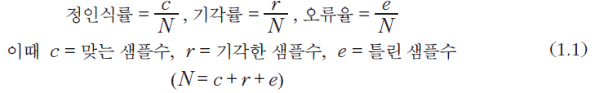
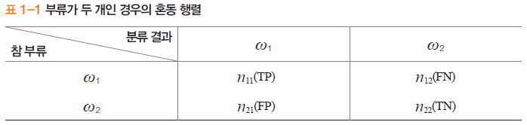
1.3.4 성능 평가
인식 성능 측정
부류가 심한 불균형일 때 부적절 (예, 칩 검사에서 불량률이 0.1%라면, 임의 짐작 분류기의 정인식률은 99.9%)
혼동 행렬
오류 경향을 세밀하게 분석하는데 사용

Slide 20
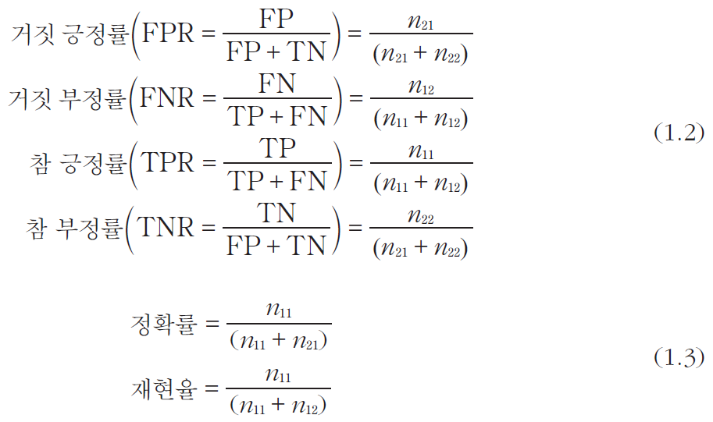
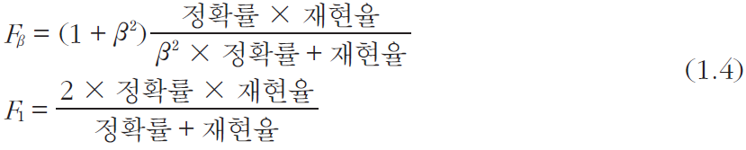
1.3.4 성능 평가
참/거짓 긍정률, 참/거짓 부정률, 재현률과 정확률, F 측정

Slide 21
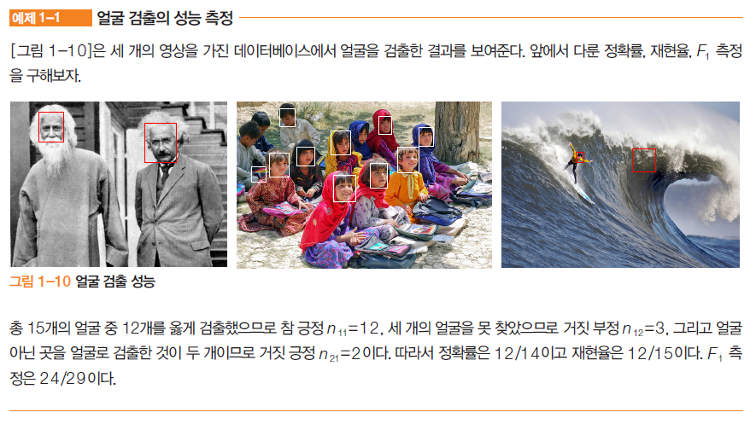
1.3.4 성능 평가

Slide 22
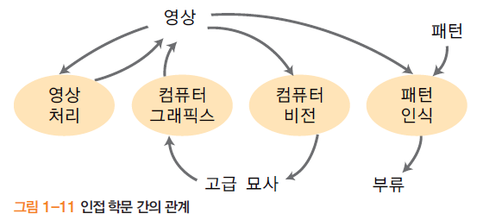
1.4 인접 학문
상호 협력이 강해지는 추세
예) 영화 제작, 계산 사진학 등

Slide 23
1.5 학습을 위한 자원
도서
[Szeliski2011] Richard Szeliski, Computer Vision: Algorithms and Applications, Springer
컴퓨터 비전의 최신 주제를 거의 빠짐없이 다룬다. 실용적인 응용을 군데군데 제시하여 이론과 응용을 균형 있게 설명한다.
책의 원고 전체가 저자의 홈페이지에 공개되어 있다.
하지만 알고리즘의 기초 원리부터 체계적으로 공부해야 하는 초보자를 위한 입문서로는 부족한 면이 있다.
[Sonka2008] Milan Sonka, Vaclav Hlavac, and Roger Boyle, Image Processing, Analysis, and MachineVision, 3rd Edition, Thomson
초보자용 입문서로 적당하다. Matlab 코드를 담은 쌍둥이 책인 [Svoboda2008]이있기 때문에, 컴퓨터 비전과 Matlab 프로그래밍 공부를 동시에 하여 일석이조의 효과를 거두고자 할 때 안성맞춤이다.
[Shapiro2001] Linda G. Shapiro and George C. Stockman, Computer Vision, Prentice Hall
초보자용 입문서 또는 대학 강좌의 교재로서 훌륭하다. 하지만 출판 이후1 0년이 넘어 최신 주제와 알고리즘이 빠진 것이 흠이다.

Slide 24
1.5 학습을 위한 자원
학술지
IEEE Transactions on Pattern Analysis and Machine Intelligence(PAMI)
International Journal of Computer Vision(IJCV)
Image and Vision Computing
Computer Vision and Image Understanding
Foundations and Trends in Computer Graphics and Vision
Pattern Recognition
IEEE Transactions on Image Processing
ACM Transactions on Graphics

Slide 25
1.5 학습을 위한 자원
학술대회
IEEE International Conference on Computer Vision(ICCV)
IEEE International Conference on Computer Vision and Pattern Recognition(CVPR)
European Conference on Computer Vision
Asian Conference on Computer Vision
British Machine Vision Conference
International Conference on Pattern Recognition
IEEE International Conference on Image Processing
ACM SIGGRAPH

Slide 26
1.5 학습을 위한 자원
웹 사이트(부록 B)
CVonline(http://homepages.inf.ed.ac.uk/rbf/CVonline/)
컴퓨터 비전의 주제를 계층적으로 나누고, 그들 주제에 대한 설명을 위키피디아를 이용하여 제공한다.
데이터베이스, 문헌, 소프트웨어, 교육을 위한 최신 자료도 풍부하다.
VisionBib.Com(http://www.visionbib.com/bibliography/contents.html)
컴퓨터 비전과 관련된 논문을 망라하여 제공한다.
주제어, 저자, 시기, 학술지, 학술대회에 따라 검색이 가능하다.
Computer Vision Online(http://www.computervisiononline.com/)
소프트웨어, 데이터베이스, 그리고 책에 대한 최신 정보를 제공한다.
컴퓨터 비전 분야에서 주목할 만한 뉴스도 알려준다.

